Slide 1
Resultados de la semana en curso y programación de la semana 24 de 2016 V1
10/06/2016
1
1
Notes:
1

Slide 2
Resultados de la semana en curso:
Comentarios generales
10/06/2016
2
2

Slide 3
Resumen semana actual N° 23
Durante la semana las precipitaciones han sido insignificantes.
El despacho para cubrir la demanda fue fundamente con recursos renovales siendo necesario térmico para algún pico de potencia.
Se exporto a Argentina durante toda la semana todo el térmico disponible.
Se exporto a Argentina desde el lunes hasta el miércoles energía de origen hidráulico, eólico y biomasa.
Se cerró vertederos en Palmar y se continúa con vertederos abiertos en Bonete. El jueves se aumento el vertido de forma de mantener Baygorria a pleno.
Por restricciones de red se debió reducir generación en algunos parques (Florida y Peraltas´s)
Se ha producido el miércoles el pico de demanda con una potencia de 1940 MW aunque se espera que este siga aumentando de acuerdo a las previsiones de temperaturas que se están presentando.

Slide 4
Perspectivas para la semana 24
Los pronósticos de origen CPTEC han comenzado a prever precipitaciones importantes en el río Uruguay a partir del 8 día lo que ameritara su seguimiento
Las temperaturas previstas son bajas por lo que se espera que la demanda continúe siendo alta en la semana y eventualmente se continúen produciendo picos de potencia. Es de recordar que esta vigente una alerta meteorológica hasta el lunes por muy bajas temperaturas los próximos días.
Se despachará motores en la base y vertimiento técnico en Terra por ser económico.
Se continuará exportando el excedente térmico.
Cambiaron los costos variables de unidades térmicas.

Slide 5
Modelos
Ambos modelos realizan un despacho muy similar con térmico de motores a pleno, vertiendo en Terra para Baygorria a pleno, Palmar a pleno y cerrando la demanda Salto Grande.
El despacho de PTA se da en SimSEE en una cantidad pequeña y por energía.
Las cotas obtenidas por ambos modelos para SG son muy similares y del orden de 32,6 m vistos.

Slide 6
DESPACHO PROPUESTO
Para abastecer la demanda el despacho propuesto es el siguiente:
  Auto despachados.
  Terra a pleno y vertiendo para Baygorria a pleno
  Palmar a pleno
  Motores de CB a pleno
  Salto cerrando la demanda
  Térmico de ser necesario por falta de potencia en los picos.

Slide 7
Resultados de la semana en curso:
Comparación ejecutado-programado
.
10/06/2016
7
7

Slide 8
Datos globales semanales (jueves)

Slide 9
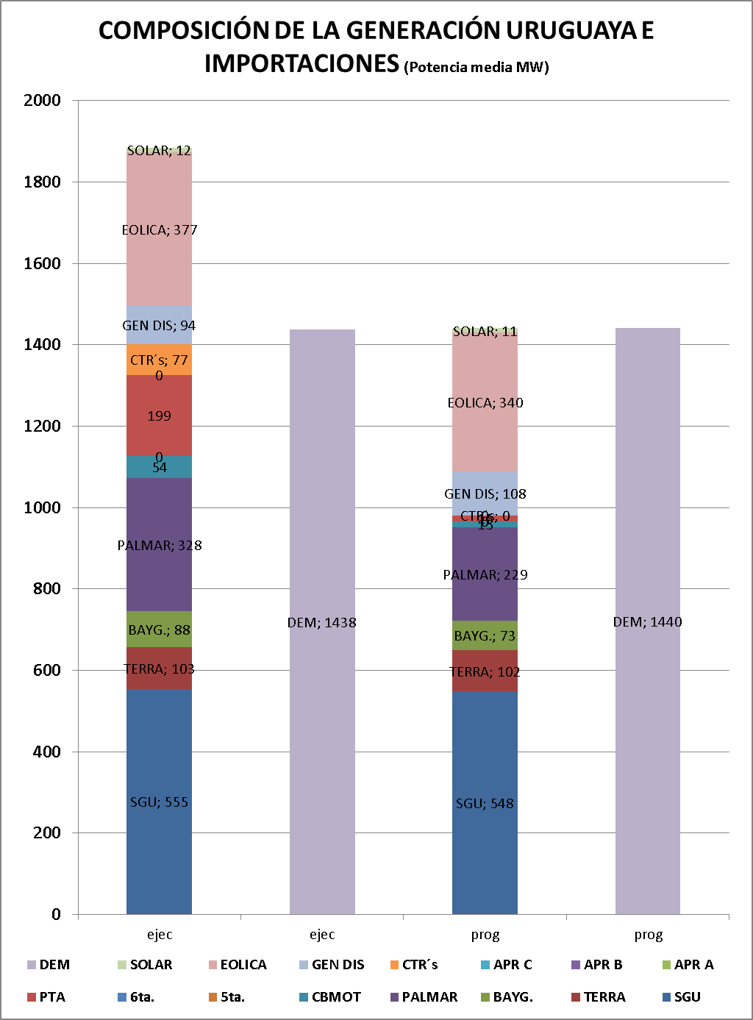
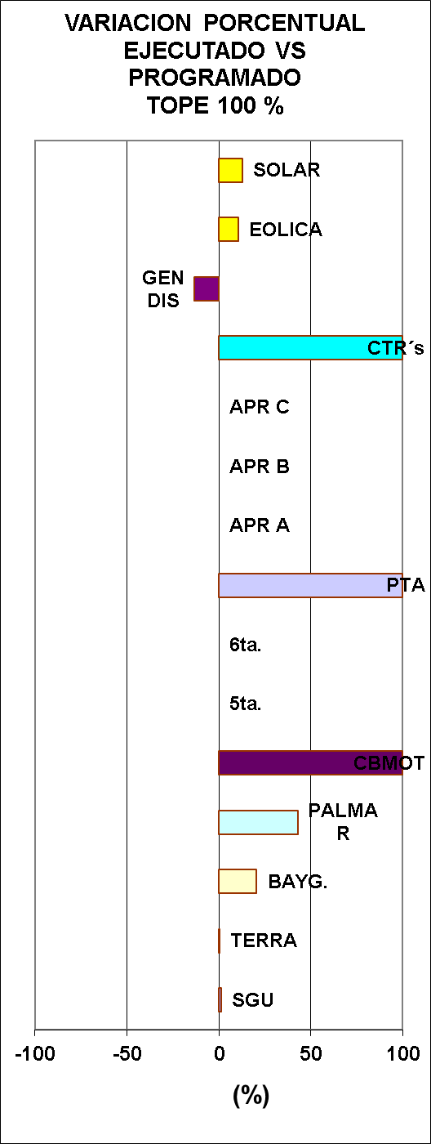
Datos globales semanales (jueves) Comparación previsto-ejecutado producción
MAS TERMICO POR EXPORTACION
MAS ENERGIA HIDRAULICA POR EXPORTACION

Slide 10
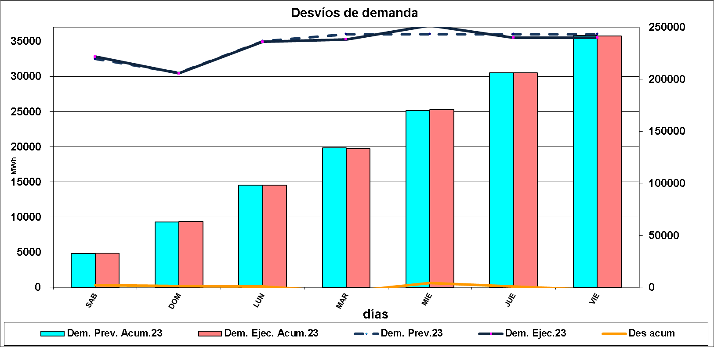
Evolución de la demanda

Slide 11
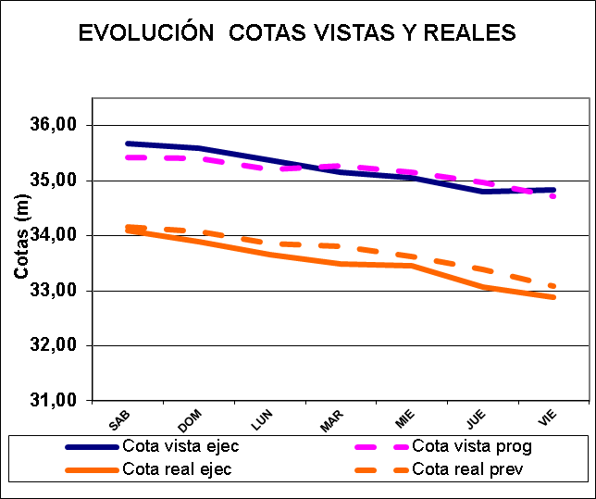
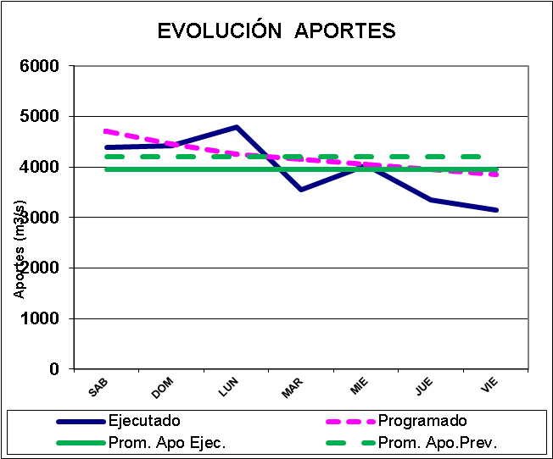
COMPARATIVO DE APORTES DE CENTRALES HIDRAULICAS
SALTO GRANDE

Slide 12
RIO NEGRO

Slide 13
Previsión aportes Salto Grande (Fuente CTM, jueves)

Slide 14
Semana próxima
10/06/2016
14
14

Slide 15
Previsiones de generación eólica fecha 09/16 (jueves)

Slide 16
Previsión temperaturas (Accuweather, viernes)

Slide 18
Precipitaciones previstas para los próximos días, Fuente CEPTEC (actualizado viernes)

Slide 19
Programación semanal
2016-24
10/06/2016
19
19
Notes:
19

Slide 20
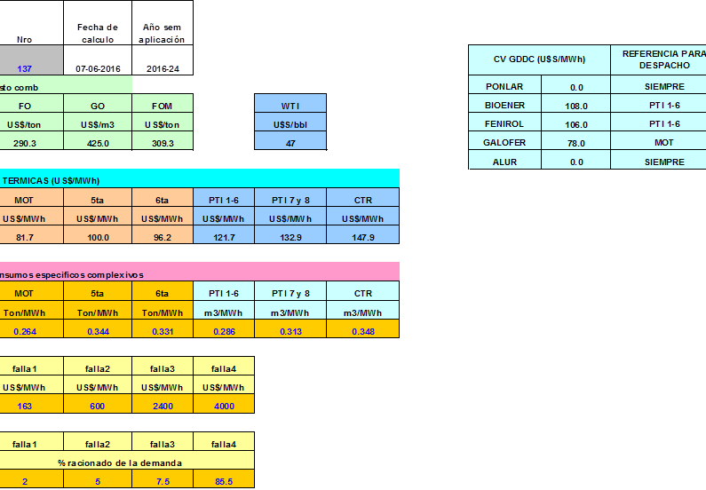
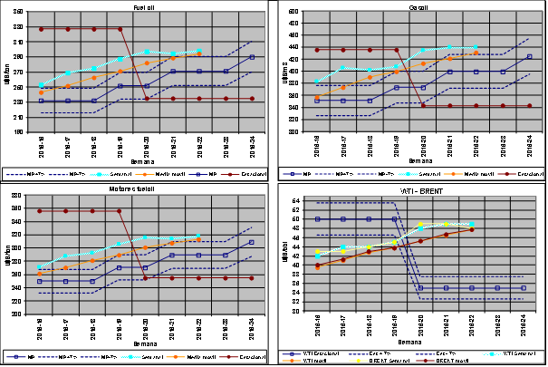
COSTO GENERACIÓN TÉRMICA

Slide 21
MODELOS

Slide 22
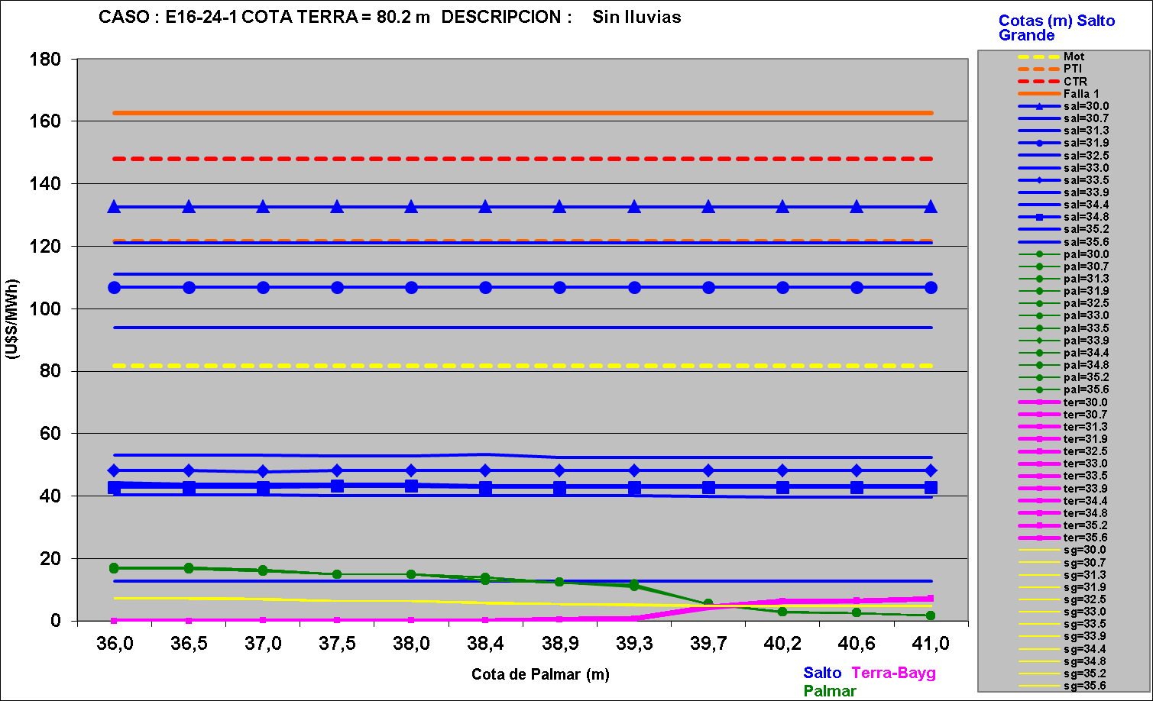
Mediano plazo, OPERGEN

Slide 23
Corto plazo, CPC

Slide 25
SimSEE, caso libre

Slide 27
Programa de generación de la semana 24/16:
10/06/2016
27
27

Slide 28
Programa semanal (jueves)

Slide 29
Datos energéticos diarios

Slide 30
Datos hidráulicos diarios

Slide 31
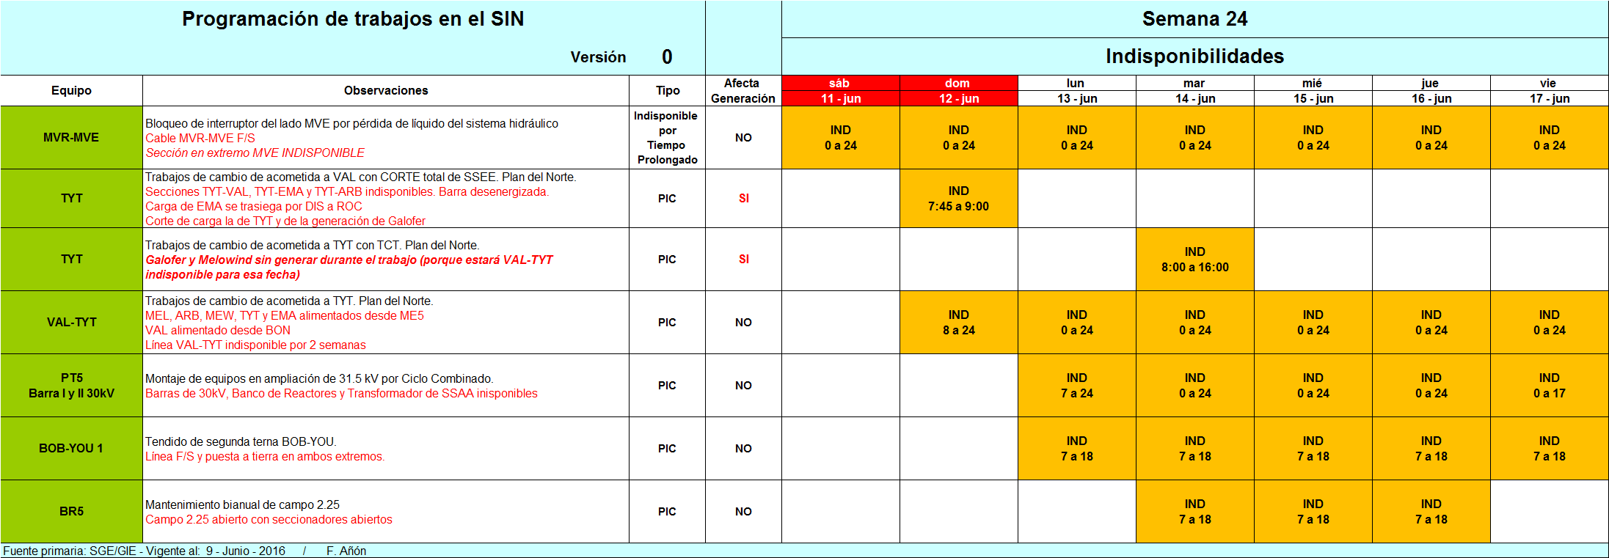
Principales trabajos en la red

